Slide 1

ЗВІТ за2023 рік
Ради молодих вчених
ДУ «Інститут ринку і економіко-екологічних досліджень НАН України»
https://impeer.org.ua/youngscientists/
https://t.me/+FjUmrLGk_YY3ZWNi

Slide 2
Співробітництво

Slide 3
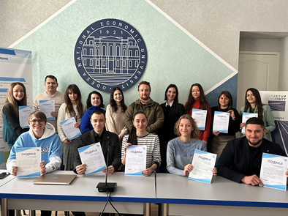
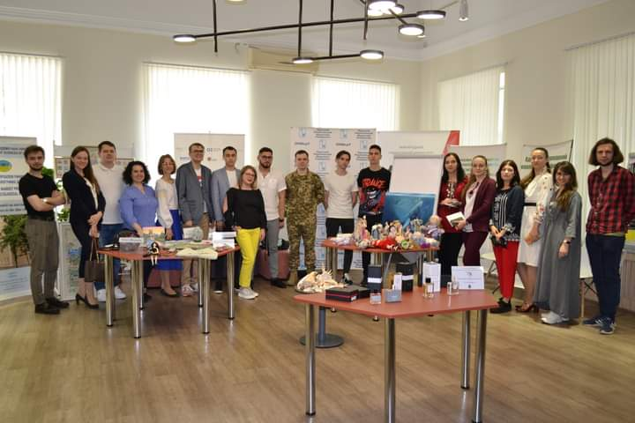
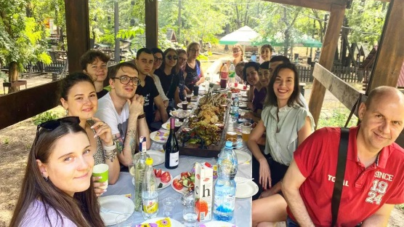
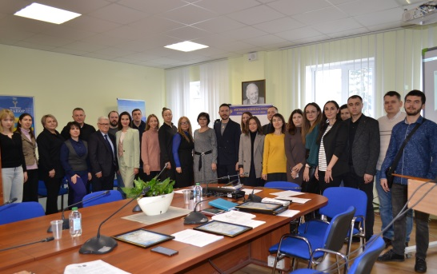
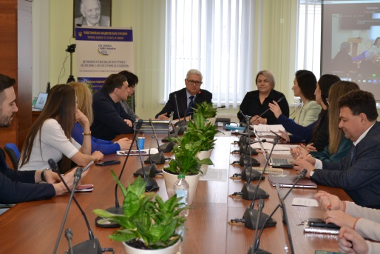
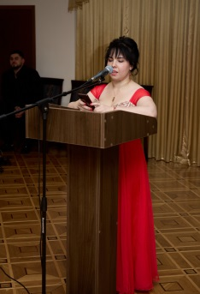
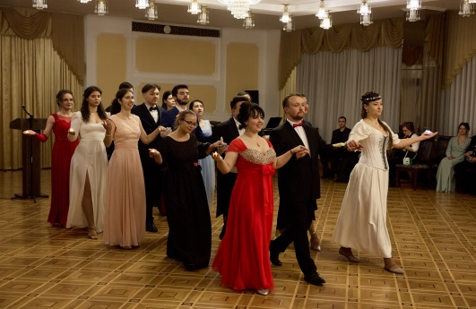
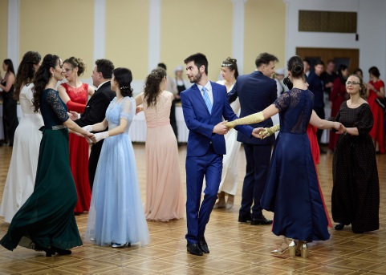
а) із Радою молодих вчених при Одеській обласній державній адміністрації:
- участь та представництво РМВ Інституту у засіданнях РМВ при Одеській ОДА, у тому числі за участю представників Департаменту освіти і науки Одеської ОДА (Єрмакова О.А., Тютюнник Г.О., Вернігорова Н.В.);
- участь у виставці РМВ при Одеській ОДА «Колекції молодих вчених», присвяченій Дню науки (Тютюнник Г.О., Шершун О.М., Вернігорова Н.В.);
- участь у науковому барбекю, організованому Радою молодих вчених при Одеській ОДА у Дюківському парку в м. Одесі, де молоді вчені Одеської області мали змогу у невимушеному форматі поділитися своїми науковими напрацюваннями, поспілкуватися та окреслити плани на майбутнє;
- за ініціативою РМВ Інституту спільно організовано науково-творчій захід – Всеукраїнську науково-практичну конференцію «Співпраця науки, освіти, бізнесу та влади: розвиток євроінтеграційних ідей та професійної спільноти в Україні» та Благодійний бал (координаторка проєкту – Тютюнник Г.О.);
- участь з доповіддю англійською мовою в круглому столі на тему: «Research and Higher Education for Recovery of Ukraine» в офлайн-форматі щодо обговорення діяльності Євродок, РМУ при МОН, РМВ НАН, Рад молодих вчених впродовж війни, а також проведення дискусії щодо перспектив співпраці, м. Київ (липень 2023 р.) (Докус А.О.).

Slide 4
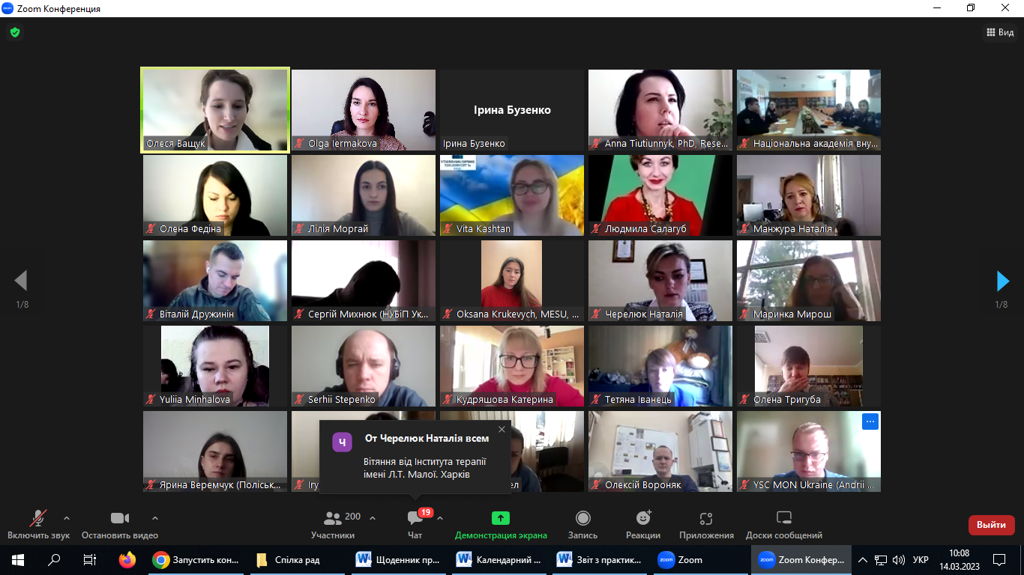
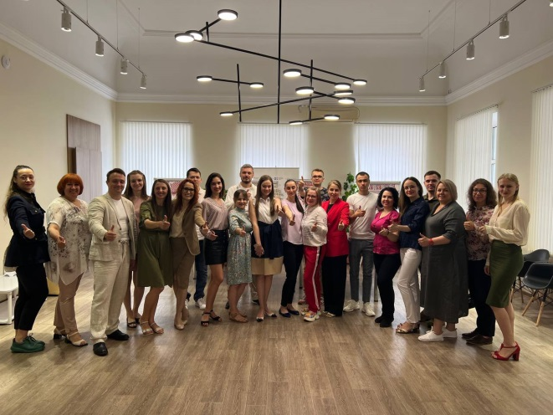
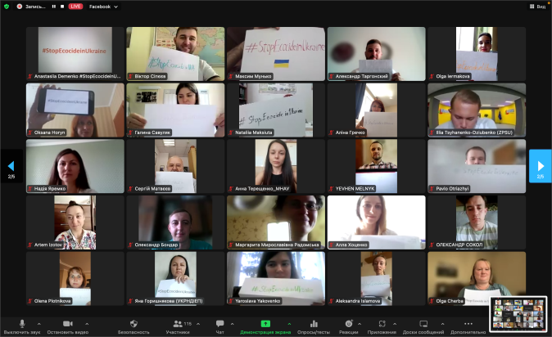
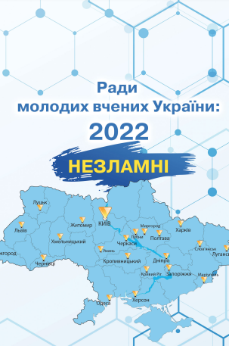
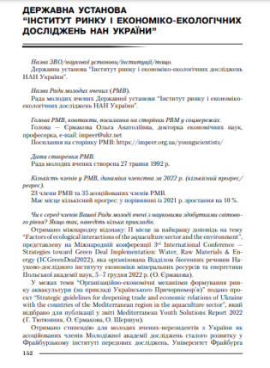
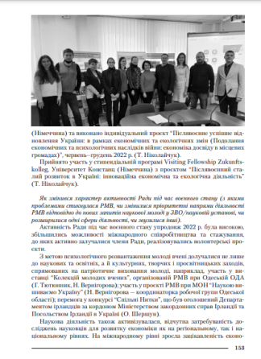
б) із Радою молодих учених при Міністерстві освіти і науки України:
- участь у засіданнях Спілки Рад молодих учених;
- участь у регіональній зустрічі із науковцями Одещини з головою Ради молодих вчених при МОН України Ващук О.П.;
- участь у конкурсі «Молодий вчений року» в декількох номінаціях;
- участь в серії круглих столів «Відновлення та модернізація України у повоєнний та післявоєнний час», напрям «Економічні науки. Сфера обслуговування» (Єрмакова О.А., презентація проєкту Стратегії інноваційного розвитку Одеської області);
- участь у заході «Вплив воєнних дій на довкілля в Україні та зелене відновлення. Екоцид: шлях до міжнародного визнання», ініційованому Верховною Радою України та Радою молодих вчених при МОН України (Єрмакова О.А. - виступ із доповіддю «Вплив воєнних дій на галузь аквакультури України», Тютюнник Г.О.);
- участь в освітніх проєктах: школа молодого науковця;
- публікація інформації про Раду молодих вчених Державної установи «Інститут ринку і економіко-екологічних досліджень НАН України» у колективній збірці «Ради молодих вчених України: 2022. Незламні: інформація про РМВ закладів вищої освіти і наукових установ України. Київ: Міжрегіональна Академія управління персоналом, 2023. 484 с. С. 152-160.

Slide 5
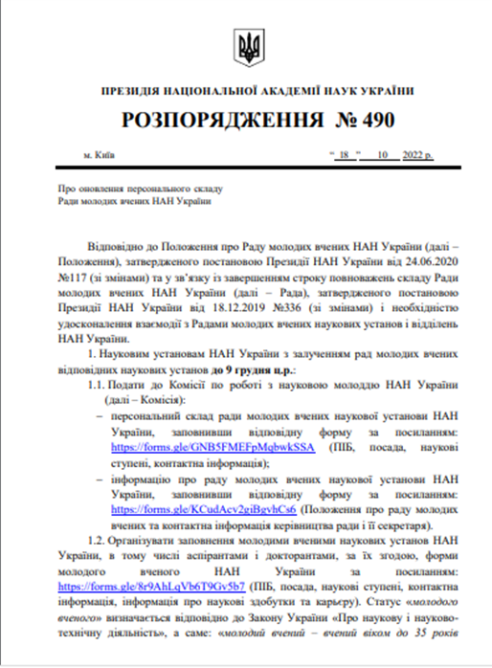
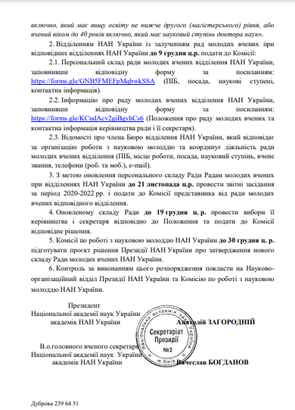
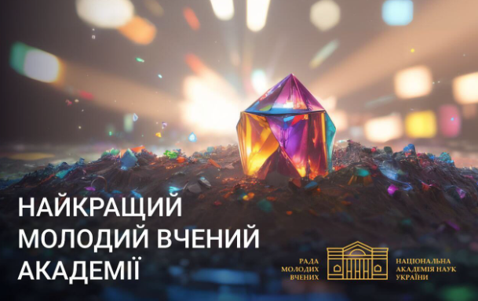
в) із Радою молодих вчених Національної академії наук України:
1) Подано даних щодо РМВ Інституту та молодих вчених Інституту для формування бази молодих науковців НАН України.
2) Прийнято участь у конкурсі НАН України «Найкращий молодий вчений Академії» (Єрмакова О.А., Тютюнник Г.О., Вернігорова Н.В., Докус А.О., Шершун О.М.).

Slide 6
Міжнародне співробітництво

Slide 7
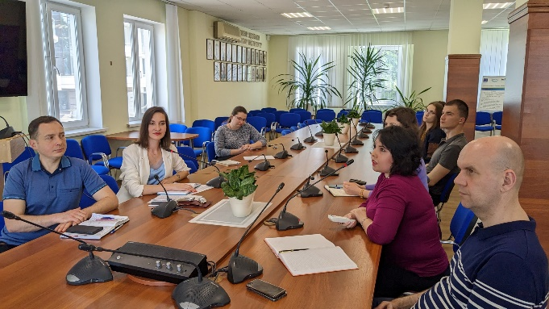
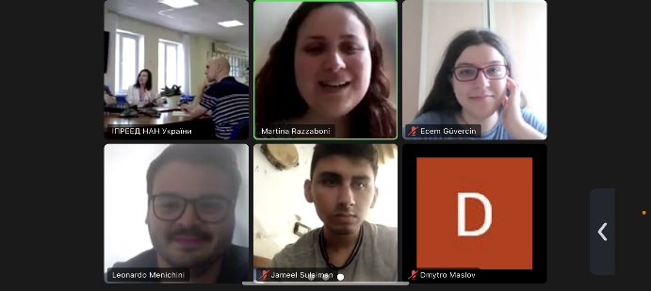
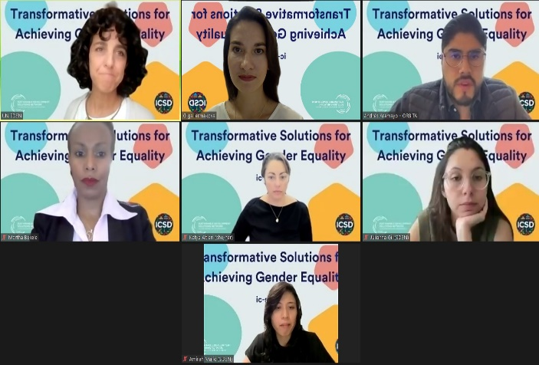
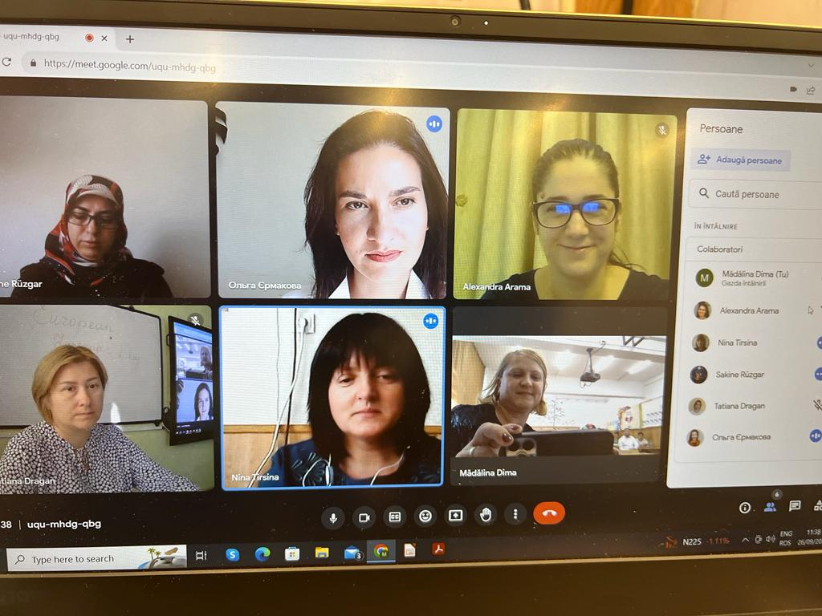
Міжнародне співробітництво
- членство ДУ «Інститут ринку і економіко-екологічних досліджень НАН України» в Мережі рішень зі сталого розвитку ООН (The UN Sustainable Development Solutions Network – SDSN), зокрема в групах SDSN Black та Sea SDSN Youth (Єрмакова О.А.):
- організовано та проведено міжнародну онлайн зустріч із командою Середземноморської філії під керівництвом Martina Razzaboni на тему «Перспективи співробітництва молодих вчених із Середземноморською філією Мережі рішень зі сталого розвитку ООН», обговорювались можливості для співробітництва та спільних досліджень (29.05.2023);
- прийнято участь із презентацією розробок молодих вчених Інституту у Європейській ночі дослідників (29.09.2023);
- проведено зустріч із представниками SDSN Black Sea Charis Stavridis, Evangelia Savvidou з питання підготовки Black Sea SDG Solutions report, м. Салоніки, Греція (08.11.2023);
- виступ на Глобальній конференції ООН зі сталого розвитку із доповіддю, присвяченій досвіду кар’єрного зростання жінок в науці (18.09.2023) (Єрмакова О.А.).

Slide 8

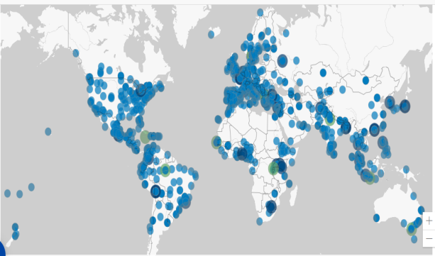

Мережа рішень зі сталого розвитку ООН
(UN SDSN)»: членство Інституту
Членство Інституту
з березня 2022
Загальна кількість членів
1, 501 із 137 країн
Комунікаційний механізм
онлайн платформа SDSN Mobilize
Доступ до глобальних мереж
SDG Academy, SDSN Youth, SDGs Today, SDSN TReNDS
Щорічні заходи SDSN
International Conference on Sustainable Development (ICSD),
Global Solutions Forum (GSF),
the UN's General Assembly and Conference of the Parties (COP)
Грантові можливості

Slide 9



Міжнародні гранти
Подано заявки на участь у конкурсах проєктів на отримання міжнародних грантів:
- проєкт «Concept development of the Ukrainian Black Sea region aquaculture innovation facilities’ integration into the European research infrastructure» на конкурс the Eurizon Fellowship Programme “Remote Research Grants for Ukrainian Researchers” (керівник проєкту – Єрмакова О.А.);
- проєкт «Sturgeon aquaculture innovation cluster formation in the Black Sea region (SturgeNET)» на грантову програму Interreg NEXT «Басейн Чорного Моря 2021-2027» (Єрмакова О.А.).
- проєкт Scientific concept of creation of multifunctional innovation centers of aqua- and mariculture on the basis of the concentration of "green zones" with the help of innovative and technological systems, such as recirculation systems, aquaponics, digitalization and spatial planning, with the aim of sustainable development of aquaculture and ecologically balanced and efficient land use на конкурс Zayed Sustainability Prize (Тютюнник Г.О.).

Slide 10
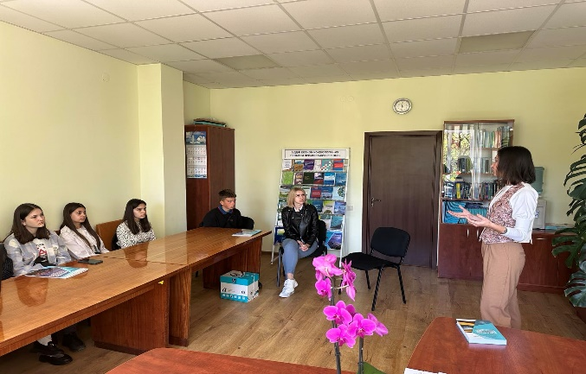
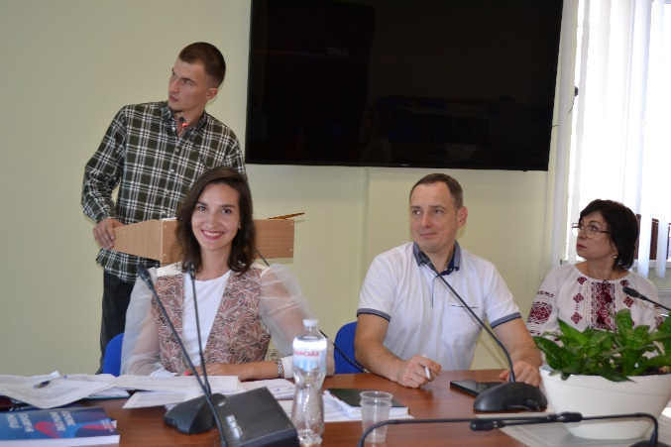
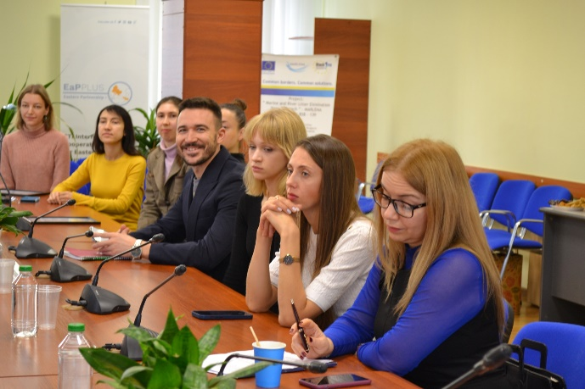
Співорганізація наукових заходів
- зустріч голови РМВ Єрмакової О.А. зі школярами старших класів Визирського та Першотравневого ліцеїв щодо перспектив формування екоіндустріального парку у Визирській ОТГ, в якому можуть бути реалізовані сучасні тренди промислової синергії, більш чистого виробництва та створення більшої доданої вартості завдяки безвідходним технологіям виробництва (04.05.2023);
- звітна конференція докторантів, аспірантів та молодих вчених (здобувачів), що навчаються поза аспірантурою про хід виконання освітньої та наукової складової індивідуальних планів, ступінь виконання дисертаційних робіт за підсумками І півріччя 2022/2023 навчального року (23.06.2023);
- Всеукраїнська науково-практична конференція «Співпраця науки, освіти, бізнесу та влади: розвиток євроінтеграційних ідей та професійної спільноти в Україні», Одеса: РМВ ДУ «ІРЕЕД НАНУ», РМВ при Одеській ОДА (координаторка проєкту – Тютюнник Г.О.) (21.12.2023).

Slide 11
Навчання, стажування, підвищення кваліфікації

Slide 12
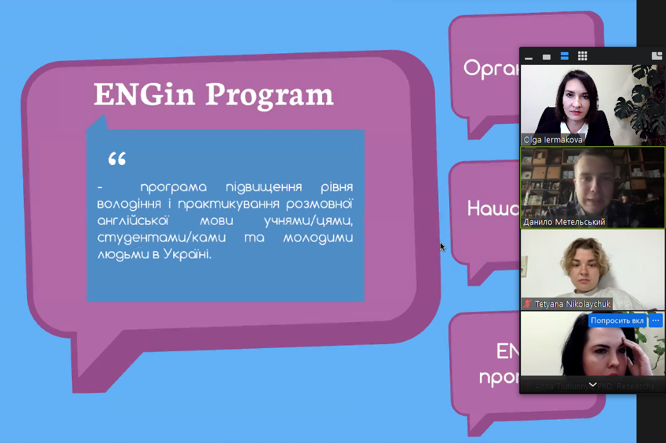
Курси з вивчення англійської мови
Завдяки підписаному Меморандуму про співробітництво та партнерство між ДУ «Інститут ринку і економіко-екологічних досліджень НАН України» та неприбутковою організацією «ENGin», молоді вчені Інституту мають постійну можливість практикувати розмовну англійську онлайн з носіями мови (координатор – Єрмакова О.А.).

Slide 13
Молоді вчені Інституту в 2023 р. пройшли навчання за різноманітними напрямками:
- Курс з Кругової економіки у Варненському вільному університеті в Рамках Проєкту «Впровадження знань та практик щодо циркулярної економіки у країнах басейну Чорного моря», який фінансується Європейським інструментом Сусідства в рамках Спільної операційної програми транскордонного співробітництва «Басейн Чорного моря 2014-2020» (BSB 1021 - CIRCLECON) (листопад 2022 – травень 2023) (Тютюнник Г.О., Шершун О.М.);
- International Internship «Innovative Management of Business Integration and education in Transitional Economic Systems», ISMA University of Applied Sciences, Latvia (жовтень 2022 – січень 2023) (Єрмакова О.А.);
- Навчання за кордоном в магістратурі Міланського університету «Бікокка» за спеціальністю «Executive Masters in Management of Research Infrastructures» (2022-2024 рр.) (Єрмакова О.А.);
- Серія міжнародних воркшопів «Цикл тренінгів з сучасної кругової економіки» за Проєктом BSB 1021 CIRCLECON (квітень, липень 2023, м. Одеса) (Єрмакова О.А., Тютюнник Г.О., Докус А.О., Торган В.В., Лабунець І.);
- Тренінг «Посилення ролі територіальних громад у процедурі оцінки впливу на довкілля (ОВД) у післявоєнний період», м. Львів. Організатори: Міжнародна благодійна організація «Екологія – Право – Людина» (12 квітня 2023 р.) (Докус А.О.);
- Тренінг «Стратегічна екологічна оцінка (СЕО): інструмент сталого розвитку територіальних громад у післявоєнний період», м. Львів. Організатори: Міжнародна благодійна організація «Екологія – Право – Людина». (24 травня 2023 р.) (Докус А.О.);
- Перша літня школа за проєктом Університету Стерлінга CORNELIA «Capacity Building in Earth Observation for National Water Quality Assessment» under a joint project with the University of Stirling under the British-Ukrainian grant program (grant agreement WT #1870749) on research and innovation TWINNING, (Румунія, м. Суліна), 8-12 травня 2023 р. (Докус А.О.);
- Друга літня школа за проєктом Університету Стерлінга CORNELIA «Capacity Building in Earth Observation for National Water Quality Assessment» under a joint project with the University of Stirling under the British-Ukrainian grant program (grant agreement WT #1870749) on research and innovation TWINNING, (United Kingdom, University of Stirling), 6-18 серпень 2023 р. (Докус А.О.).

Slide 14
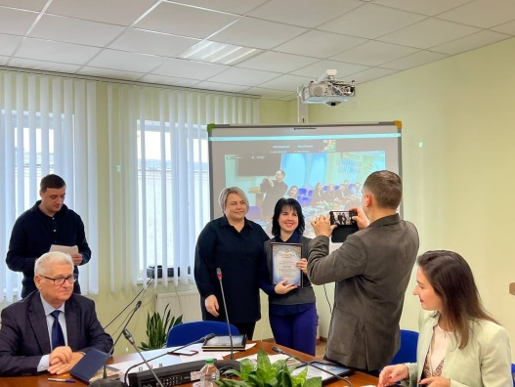
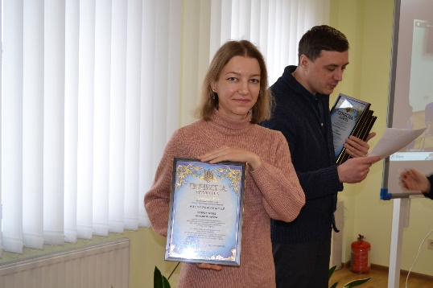
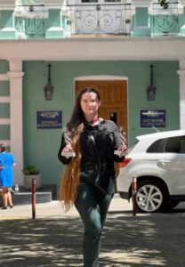
Премії, стипендії, гранти, нагороди, відзнаки
- стипендія імені академіка НАН України Б.Є. Патона для молодих вчених Національної академії наук України – кандидатів наук (докторів філософії) і докторів наук (Єрмакова О.А.);
- стипендії Президента України для молодих вчених (Тютюнник Г.О., Шершун О.М.);
- Відзнака Національної академії наук України «Талант, натхнення, праця» (Тютюнник Г.О.);
- грант для науково-дослідних робіт молодих учених НАН України на виконання проєкту «Методологічні засади посилення ролі молодих вчених у формуванні концепції розвитку вищої освіти України» (Докус А.О., Лабунець І.Ю.);
- премія Верховної ради України молодим вченим за наукову роботу «Концептуальні засади управління сталим господарюванням в України» (Коваль В.В.);
- подано цикл робіт «Трансформація форм грошових та боргових відносин у контексті цифровізації» та висунено кандидатуру канд. екон. наук Маслова Д.С. для участі у конкурсі на здобуття Премії Верховної Ради України в 2023 році;
- подано кандидатуру Шершун О.М. на участь в конкурсі Danubius Young Scientist Award, організаторами якого є Федеральне міністерство освіти, науки та досліджень Австрії (BMBWF) та Інститут Дунайського регіону та Центральної Європи (IDM);
- Лауреат конкурсу РМВ при МОН «Молодий вчений року» у номінаціях «Винахідник року в галузі суспільних і гуманітарних наук» та «Автор найкращої серії наукових робіт в галузі суспільних і гуманітарних наук» (Шершун О.М.);
- Почесна грамота від Одеської обласної ради за значні наукові досягнення та високий професіоналізм (Єрмакова О.А.);
- Почесна грамота за особистий внесок у розвиток науки, зміцнення науково-технічного потенціалу Одеського району Одеської області, сумлінну працю й високий професіоналізм та з нагоди Дня науки в Україні від Одеської районної військової адміністрації (Докус А.О.);
- Почесні грамоти від Департаменту освіти і науки Одеської обласної державної адміністрації (Єрмакова О.А., Тютюнник Г.О., Шершун О.М., Вернігорова Н.В., Докус А.О.);
- Почесна грамота від Південного наукового центру НАН та МОН України (Лабунець І.Ю.);
- Подяка від Південного наукового центру НАН та МОН України (Тютюнник Г.О.).

Slide 15

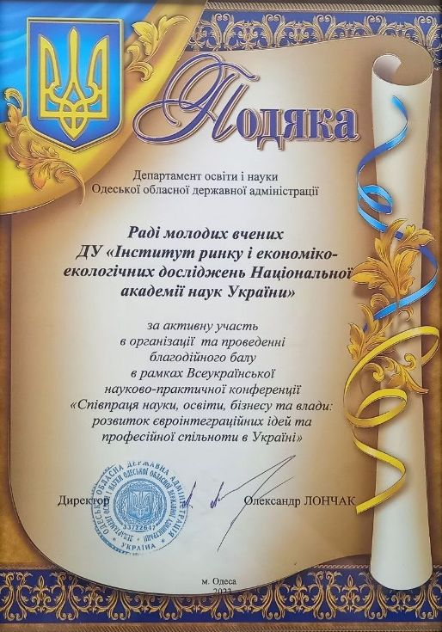
Відзнаки Ради молодих вчених ДУ «ІРЕЕД НАН України»
- Рада молодих вчених Державної установи «Інститут ринку і економіко-екологічних досліджень НАН України» отримала Подяку від Ради молодих учених при МОН України за незламність та активну громадянську позицію;
- Подяка директорові ДУ «Інститут ринку і економіко-екологічних досліджень НАН України» від голови ради молодих вчених при Одеській обласні державній адміністрації за активну діяльність та громадську позицію в період воєнного часу;
- Подяка від Департаменту освіти і науки Одеської обласної державної адміністрації Раді молодих вчених ДУ «Інститут ринку і економіко-екологічних досліджень НАН України» за активну участь в організації та проведенні благодійного балу в рамках Всеукраїнської науково-практичної конференції «Співпраця науки, освіти, бізнесу та влади: розвиток євроінтеграційних ідей та професійної спільноти в Україні».

Slide 16
Експертиза
- участь в конкурсній комісії конкурсу «Від start-up до реального проєкту: бачення наукової молоді» в Одеському національному технологічному університеті (Єрмакова О.А.);
- expert to the Delphi survey "The future of European universities on the path to sustainable development conducted as a part of the project entitled Challenges in Sustainable Development – Theory and Practice commissioned by the Polish National Agency for Academic Exchange", Bialystok University of Technology, Bialystok, 28.10.2023 (Тютюнник Г.О.);
- член обласної науково-експертної ради при ООДА (Докус А.О.);
- член Басейнової ради річок Причорномор’я (Докус А.О.).

Slide 17
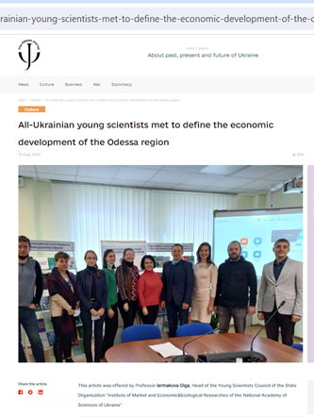

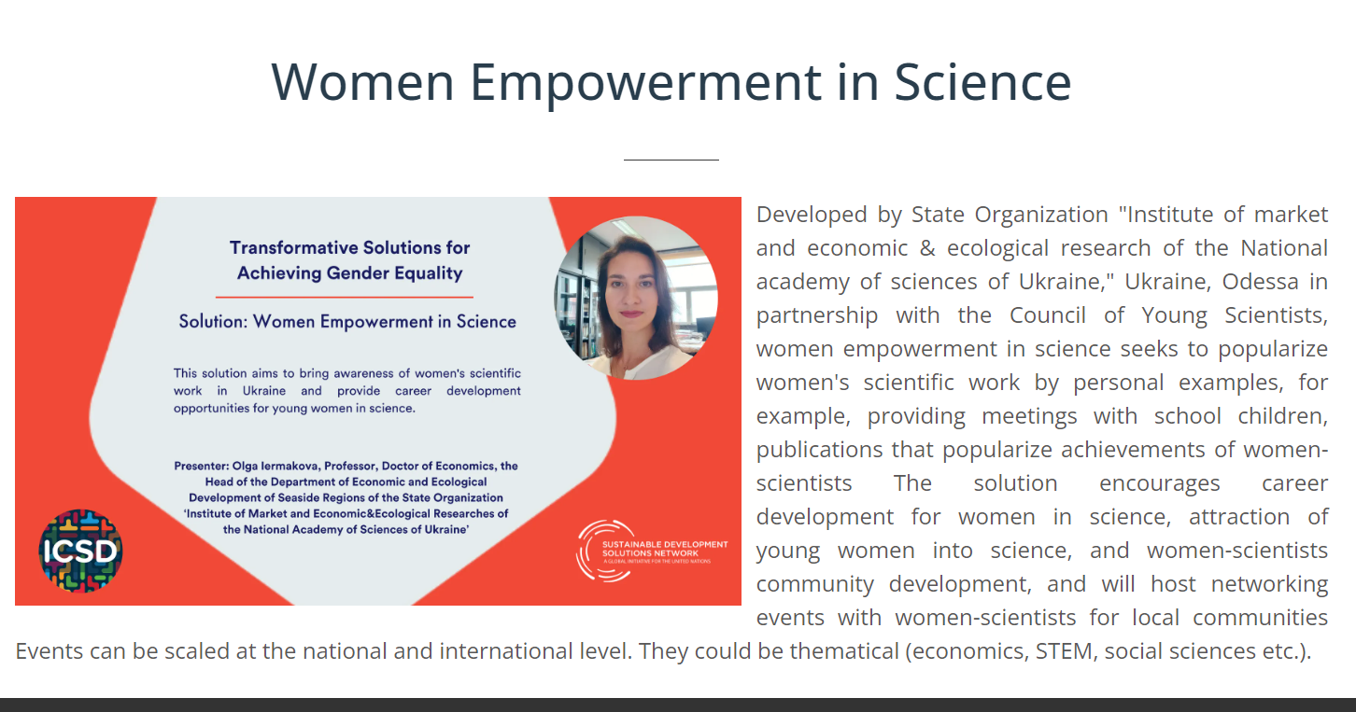
Популяризація РМВ Інституту та наукових досліджень молодих вчених
- опубліковано статтю в міжнародному онлайн-журналі про наукові дослідження молодих науковців Інституту: Iermakova O. All-Ukrainian young scientists met to define the economic development of the Odessa region. The Odessa Journal, 12.08.2023.
- інтервью на Першому міському телеканалі «В Одесі молоді вчені проведуть благодійний різдвяний бал», передача «Код Доступу», 19.12.2023 (Тютюнник Г.О., Єрмакова О.А.);
- Доповідь щодо розвитку кар’єри жінок в науці на Глобальній конференції ООН - ICSD 2023 та на Міжнародній конференції в Румунії “The Importance of Studying Foreign Languages in a European Context” (Єрмакова О.А.)

Slide 18
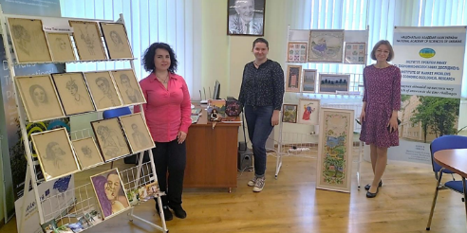
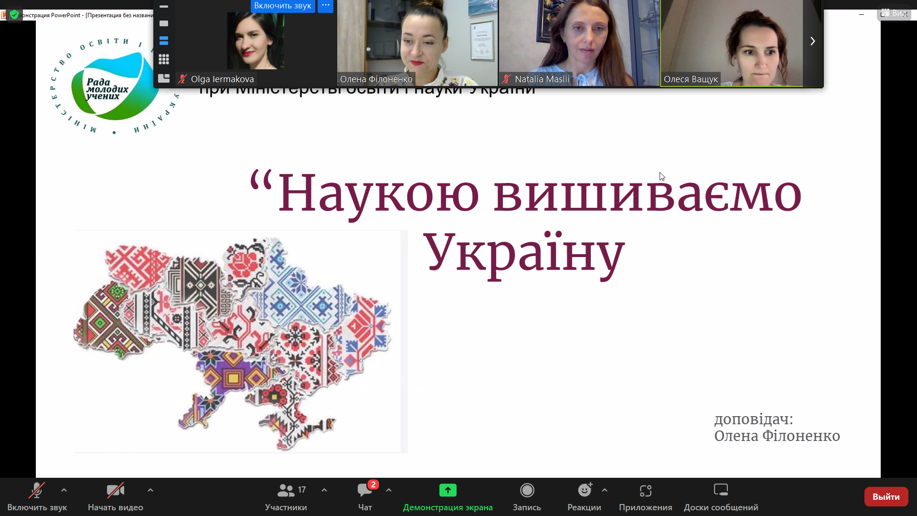
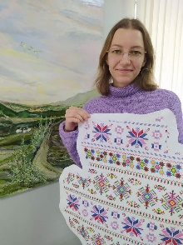
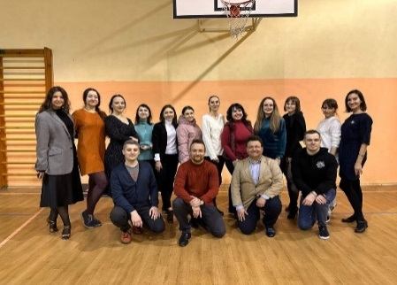
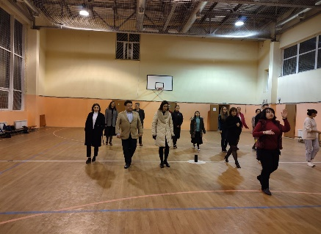
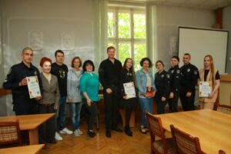
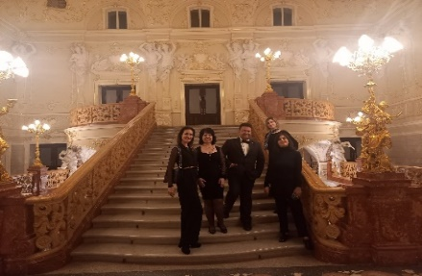
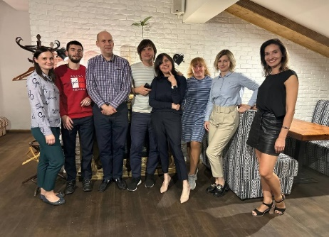
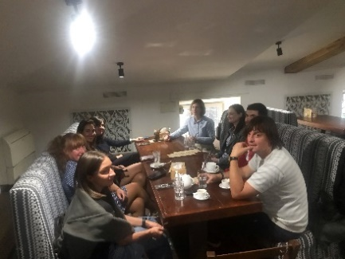
Культурні, творчі та просвітницькі заходи
- участь у виставці «Колекцій молодих вчених», організованій РМВ при ООДА (Тютюнник Г.О., Вернігорова Н.В., Шершун О.М.);
- виставка творчих робіт молодих вчених ДУ “Інститут ринку і економіко-екологічних досліджень НАН України”, присвячена Дню науки (Тютюнник Г.О., Шершун О.М., Вернігорова Н.В.);
- участь у проєкті РМВ при МОН «Наукою вишиваємо Україну» - створення вишитої мапи України розміром 3м*5м (Вернігорова Н.В. – координатор робочої групи Одеської області);
- щотижневі заняття з бальних танців з березня по грудень 2023 р. в рамках підготовки до Благодійного балу (Тютюнник Г.О.);
- участь у проведенні конкурсу арт-малюнку на тему: «Домашнє насильство, агресія, війна», який був організований Департаментом праці та соціальної політики Одеської міської ради спільно з Науковим товариством студентів, аспірантів, докторантів та молодих вчених Національного університету «Одеська політехніка» (Тютюнник Г.О., Вернігорова Н.В.);
- започатковано постійно діючий кіноклуб «Соціально-економічна сінемалогія» (координатор – Фадєєв В.А.).
- спільне відвідування Оперного театру: балет «Дон Кіхот».

Slide 19

Дякую за спільну роботу у 2023!
Єднаймося у 2024!

